Slide 1


PRESENTATION PROJET 3MERN

Slide 2
Présenté par:
OUATTARA SEKOU

Slide 3
SOMMAIRE
Contextualisation
Points pertinents
Bilan des difficultés
Expériences acquises
Démonstration

Slide 4
PROJET
Contextualisation
Créer une application web météo grâce a l’API OpenWeather
Créer un formulaires inscription, connexion avec une base de données
Ajout / Suppression d’une ville
Utilisations du protocole HTTPS
Une partie Design du thème claire et thème sombre

Slide 5
l’API OpenWeather
Points pertinents
OpenWeather est un service en ligne qui fournit des données météorologiques , y compris des données météorologiques actuelles, des prévisions et des données historiques aux développeurs de services Web et d'applications mobiles.

Slide 6
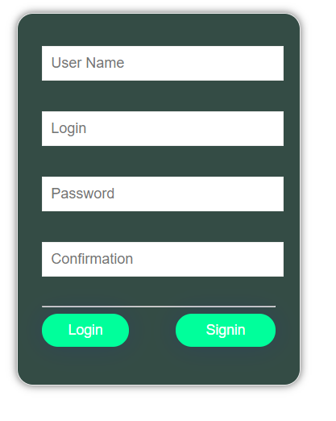
Inscription
Points pertinents

Slide 7
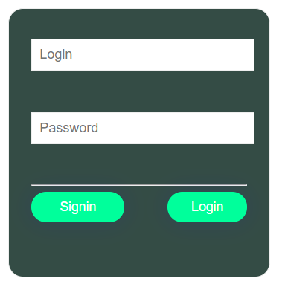
login
Points pertinents

Slide 8
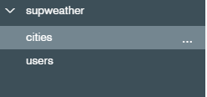
Base de Données
Points pertinents

Slide 9

Ajouter ville
Points pertinents
Notes:
Exemples d’objectifs
À la fin de cette leçon, vous pourrez :
Enregistrer des fichiers sur le serveur web d’équipe.
Déplacer des fichiers à d’autres endroits sur le serveur web d’équipe.
Partager des fichiers sur le serveur web d’équipe.

Slide 10
Bilan des difficultés
Création des tests unitaires
Afficher la page détail
Sécuriser le code avec le protocole HTTPS

Slide 11
Expériences acquises
Un esprit de travail individual et une large comprehension de Node Js , MongoDb
Utilisation de l’API openweather

Slide 12
DEMONSTRATION

Slide 13
Questions

